Slide 1
Управленческий проект по созданию личностно-развивающей образовательной среды
«Школа больших возможностей»
в МБОУ г.Иркутска СОШ с углубленным изучением отдельных предметов №19
авторы проекта:
Большещапова С.Г., директор;
Беланова Ю.С., заместитель директора;
Верхозина О.П., заместитель директора;
Минина И.С., заместитель директора

Slide 2
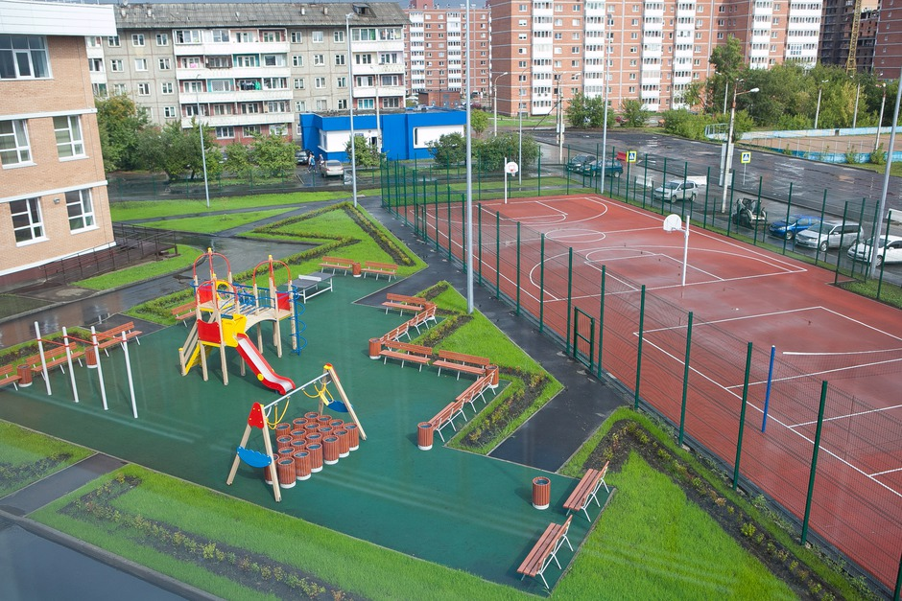
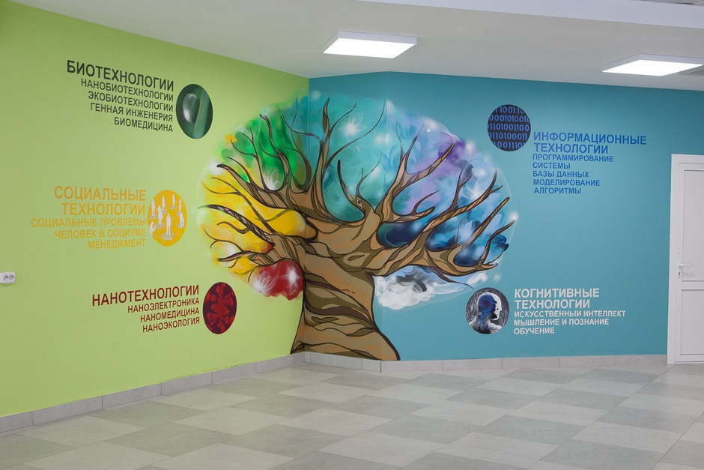
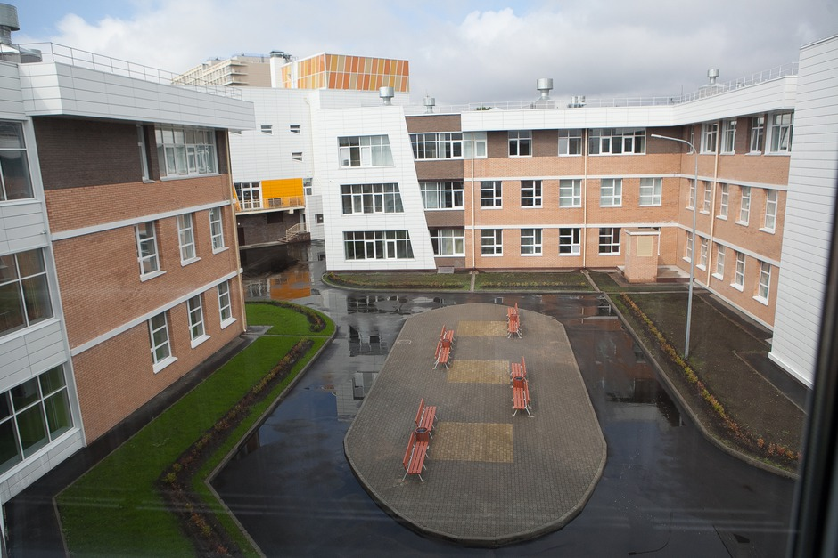
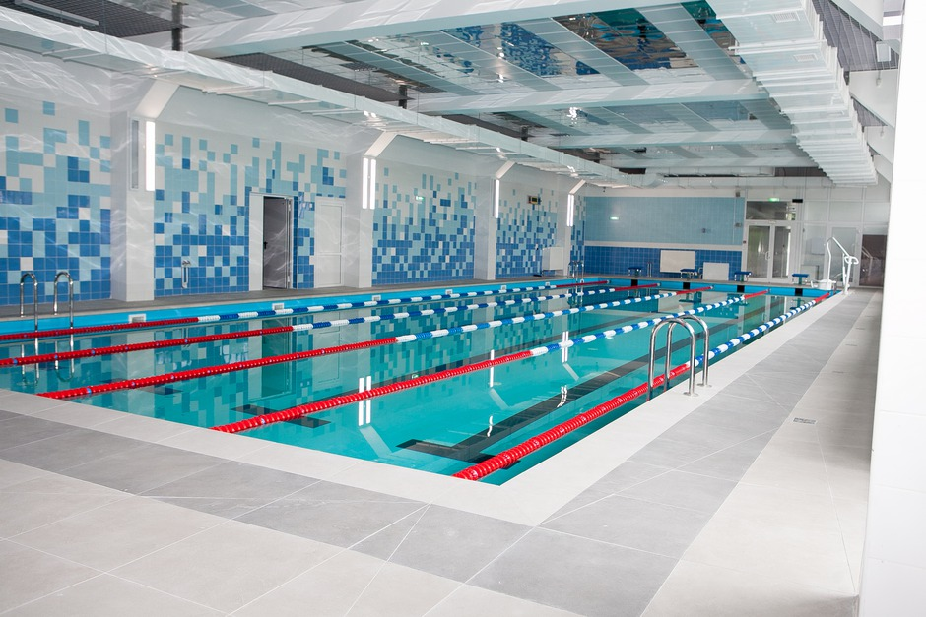
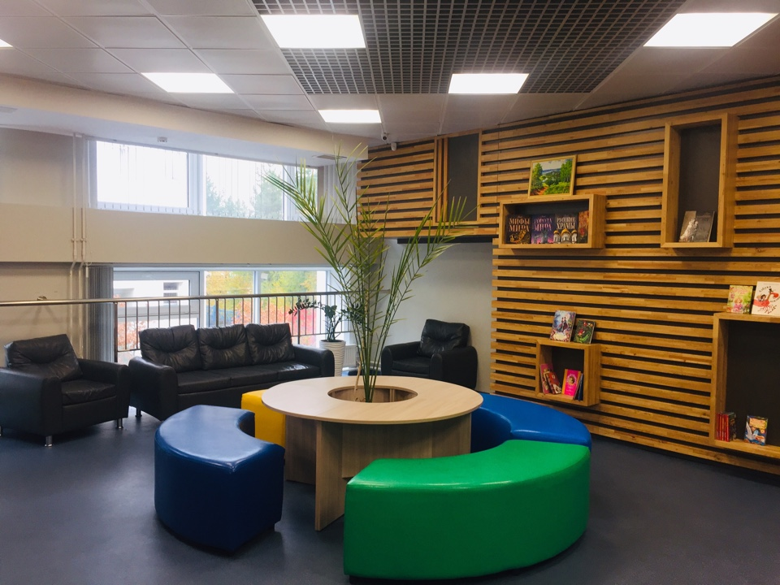
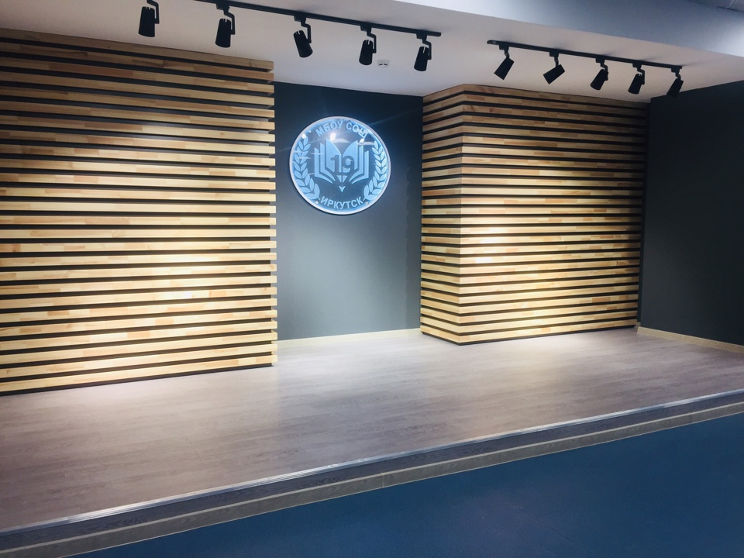
ШКОЛА БОЛЬШИХ ВОЗМОЖНОСТЕЙ

Slide 3
КЛЮЧЕВАЯ ПРОБЛЕМА
недостаточно полное проявление творческого типа образовательной среды и недостаточное развитие ее характеристик для создания условий развития личностного потенциала обучающихся

Slide 4
СТРАТЕГИЯ СОЗДАНИЯ ЛРОС
Обучение на курсах ПК управленческой команды и педагогов школы.
2. Включение проекта в Программу развития школы на 2024-2027гг.
3. Внесение изменений в нормативную документацию, рабочие программы воспитания.
Создание и организация работы ПОС.
5. Организация работы волонтеров из числа обучающихся, представителей родительской общественности.
6. Разработка и проведение событийных мероприятий с привлечением обучающихся и представителей родительской общественности
7. Проектирование и организация постоянно действующего творческого пространства.

Slide 5
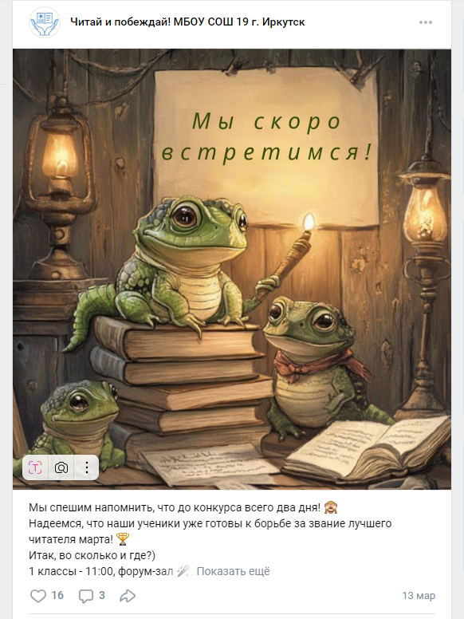
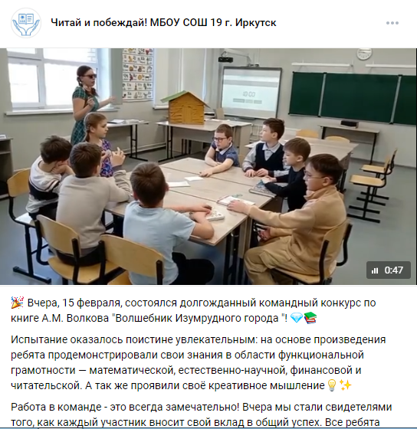
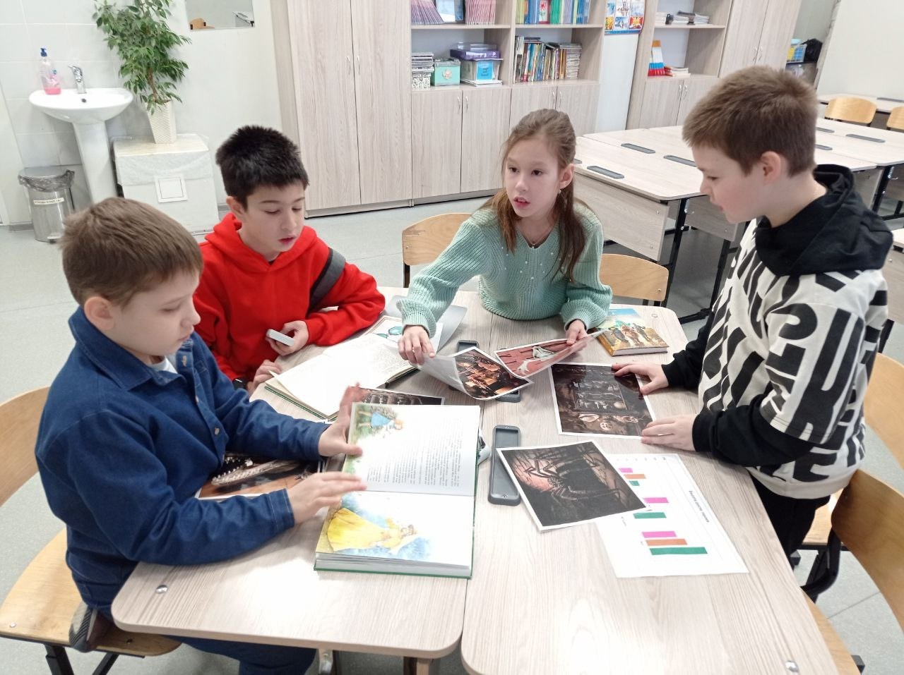
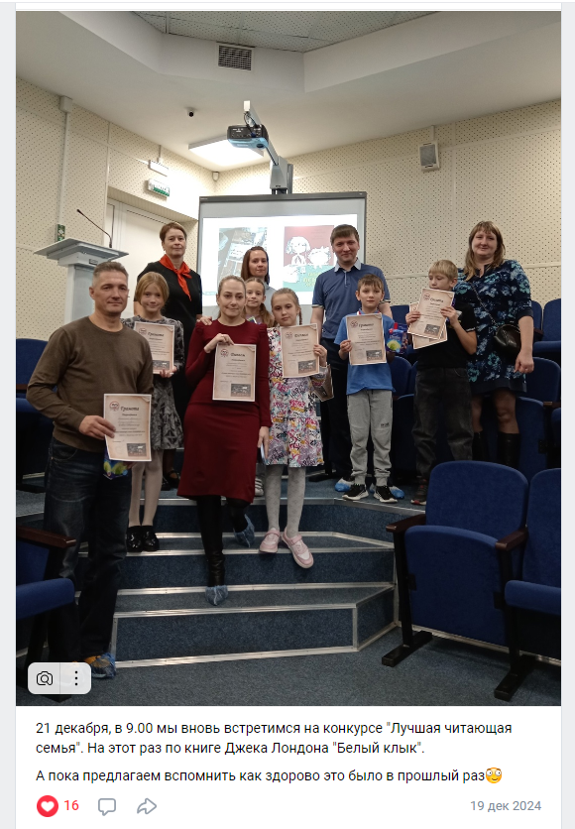
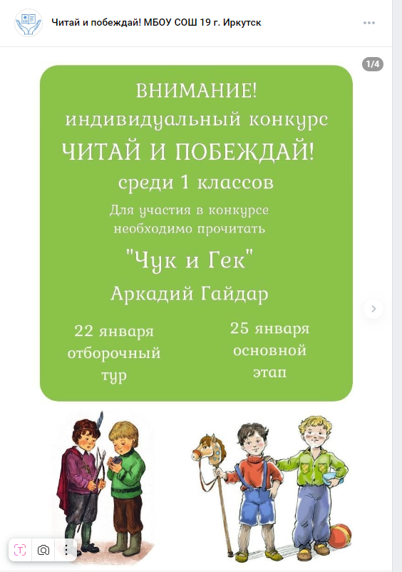
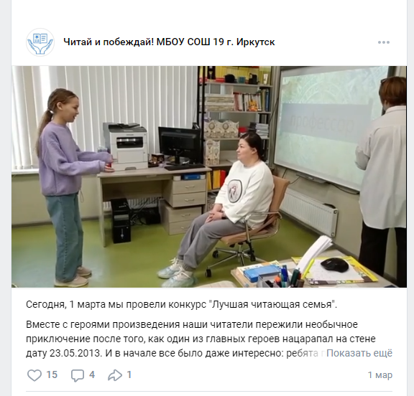
ПРОЕКТ «ЧИТАЙ И ПОБЕЖДАЙ!»

